Slide 1

Ладугина Татьяна Викторовна
ОБРАЗОВАНИЕ : высшее
ДОЛЖНОСТЬ : учитель надомного обучения
ПЕДАГОГИЧЕСКИЙ СТАЖ: 39
МЕСТО РАБОТЫ :
Государственное казенное общеобразовательное учреждение для обучающихся, воспитанников с ограниченными возможностями здоровья Специальная (коррекционная) школа г.о.г. Выкса
Достучаться до каждого сердца
Тех, кого ты решился учить.
И откроется тайная дверца
К душам тех, кого смог полюбить!
Марк Львовский

Slide 2
Формирование сенсорных эталонов у обучающихся с умственной отсталостью (интеллектуальными нарушениями)

Slide 3
Идея Монтессори основана на идеях свободного воспитания и находится в русле гуманистической педагогики. В системе уделяется большое внимание сенсорному воспитанию (развитию органов чувств) при помощи дидактических занятий и специально организованной среды.
Научно-исследовательские условия
Сенсорные эталоны — это выработанные человечеством представления об основных разновидностях каждого вида свойств и отношений: цвета, формы, величины предметов, их положения в пространстве, высоты звука, длительности промежутков времени и т.п.
Формирование сенсорных эталонов происходит в процессе сенсорного воспитания. Вне его дети усваивают только отдельные эталоны.
Методические условия
Участие в работе методического объединения, педсоветах, разработка адаптированных программ для обучающихся по программе ГУО с учетом их психофизических возможностей в условиях обучения на дому, родительских собраниях; во внеурочной деятельности; обобщение педагогического опыта на уровне образовательного учреждения и на открытых педагогических форумах.
Организационно-педагогические условия

Slide 4
Развитие сенсорных представлений основывается на процессе восприятия предметов, объектов и явлений окружающего мира. Полноценное сенсорное развитие возможно только в процессе сенсорного воспитания, которое предполагает под собой формирования эталонных представлений о цвете, форме, величине и др. а это в свою очередь является предпосылкой для развития психических функций, имеющих решающее значение для последующего обучения. Известно, что причиной недоразвития сенсорно-перцептивной сферы детей с выраженной интеллектуальной недостаточностью может являться не только органическая неполноценность нервной системы, но и отсутствие целенаправленного сенсорного развития. Все дети с умственной отсталостью (интеллектуальными нарушениями) крайне нуждается в целенаправленном обучении, так как общественный опыт не усваивается ими спонтанно.

Slide 5
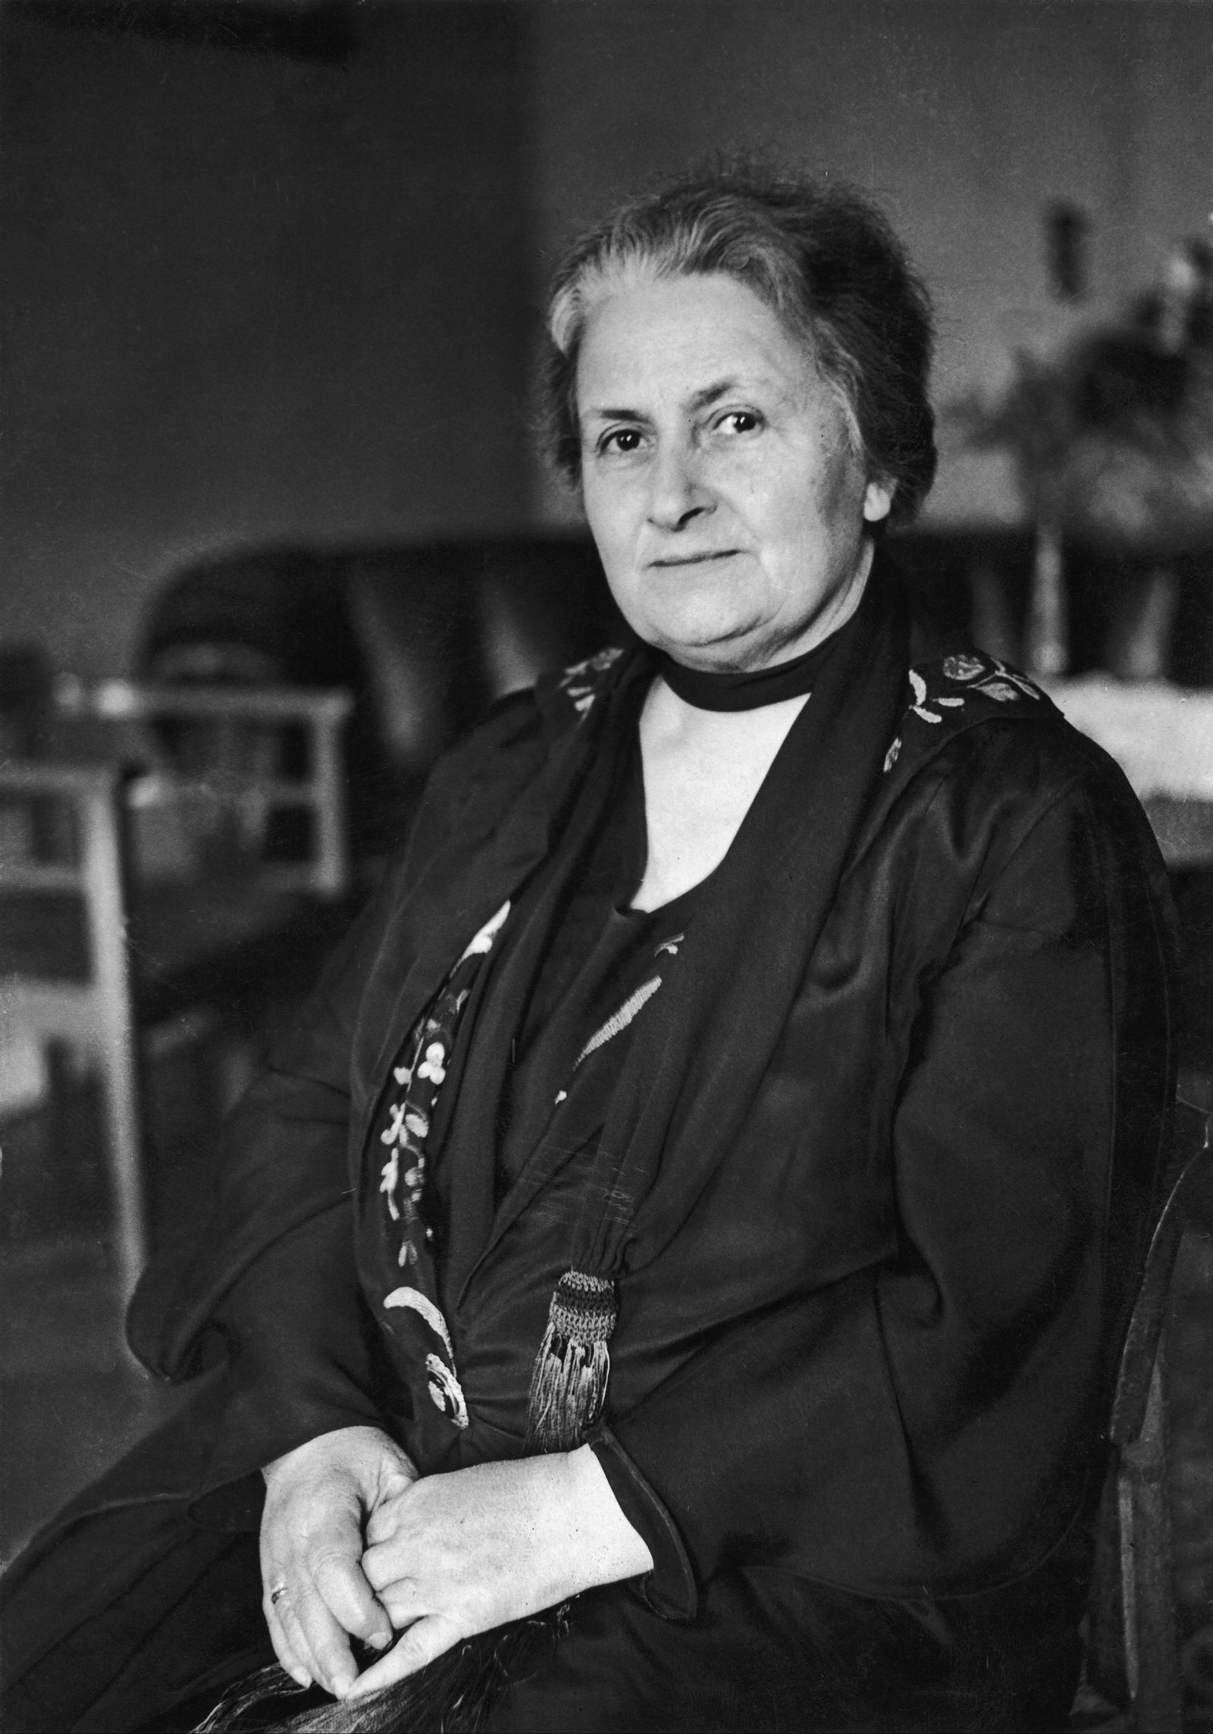

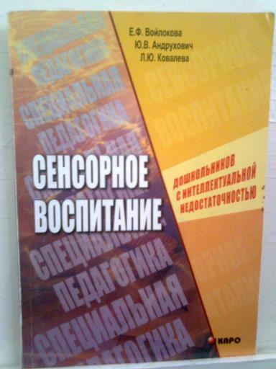
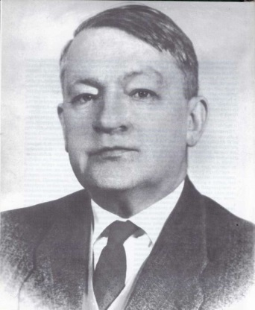
Идея Монтессори основана на идеях свободного воспитания и находится в русле гуманистической педагогики. В системе уделяется большое внимание сенсорному воспитанию (развитию органов чувств) при помощи дидактических занятий и специально организованной среды.
В книге раскрывается диагностика сенсорного развития детей раннего возраста и методика занятий с ними по ознакомлению с цветом, величинами, формой предметов.
В книге даны задачи, этапы, методы, приемы воспитания детей с интеллектуальной недостаточностью. Дана организация процесса сенсорного воспитания, содержание обследования состояния сенсорной сферы.
Понятие "сенсорные эталоны" предложено А.В. Запорожцем. Основным методом формирования представлений об эталонах Запорожец считал обследование детьми разновидностей свойств предметов.

Slide 6
Цель : Выявить и обосновать педагогические условия, обеспечивающие формирование сенсорных эталонов у детей с умственной отсталостью (интеллектуальными нарушениями)
Задачи:
Изучить состояние теоретической разработанности проблемы сенсорного воспитания детей с интеллектуальной недостаточностью в общей и специальной психолого-педагогической литературе
Исследовать особенности сенсорного развития детей дошкольного возраста с интеллектуальной недостаточностью
Разработать систему коррекционно-воспитательной работы, направленную на развитие сенсорно-перцептивной сферы дошкольников с интеллектуальной недостаточностью

Slide 7
Схема организация работы учителя по формированию сенсорных эталонов у обучающихся с умственной отсталостью (интеллектуальными нарушениями)
Коррекционно-образовательный процесс
Комплексное обследование детей
Взаимодействие со специалистами
Педагогический процесс
Коррекционная работа

Slide 8
Сенсорные эталоны — это выработанные человечеством представления об основных разновидностях каждого вида свойств и отношений: цвета, формы, величины предметов, их положения в пространстве, высоты звука, длительности промежутков времени и т.п.
Формирование умений самостоятельно применять перцептивные действия и сенсорные эталоны в практической и познавательной деятельности
Формирование сенсорных эталонов
Формирование перцептивных действий

Slide 9
Формирование сенсорных эталонов включает в себя 5 разделов
Восприятие запаха
Зрительное восприятие
Формирование сенсорных эталонов
Тактильно-двигательное, кинестетическое восприятие
Восприятие вкуса
Слуховое восприятие

Slide 10
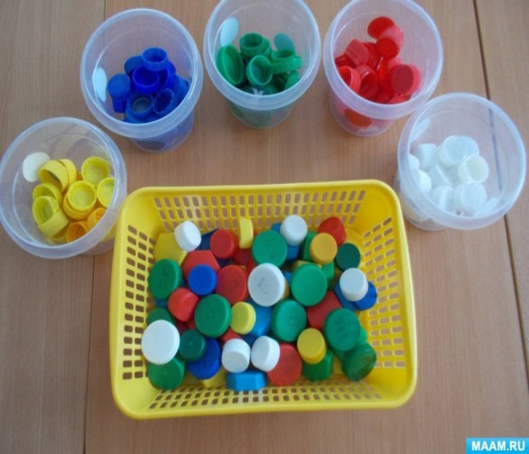
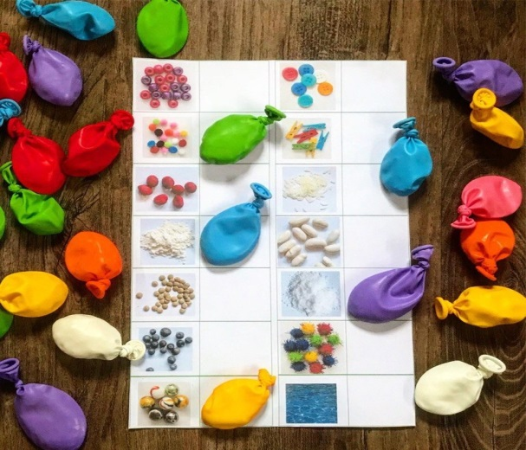
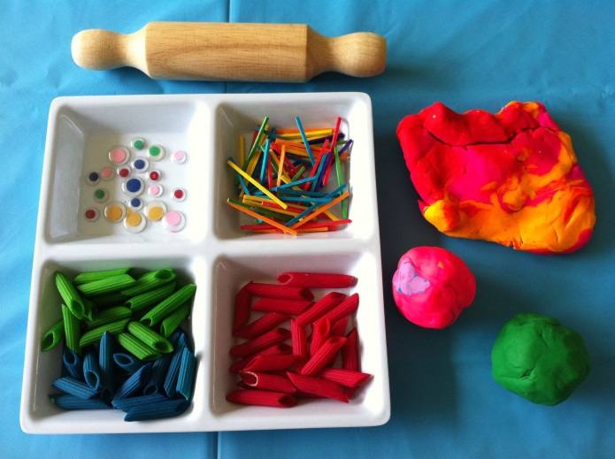
В своей работе , для формирования сенсорных эталонов у обучающихся с умственной отсталостью (интеллектуальными нарушениями) , активно использую:
дидактические игры
занимательные упражнения
мультимедийные материалы

Slide 11
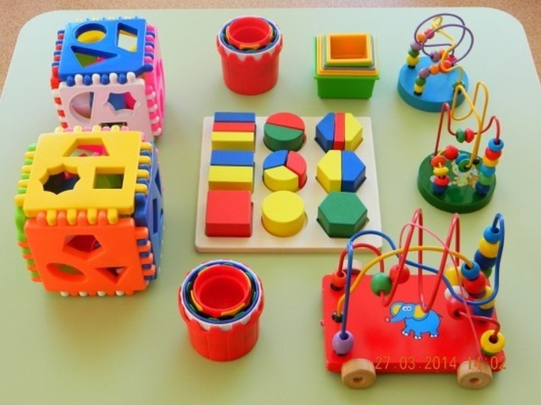
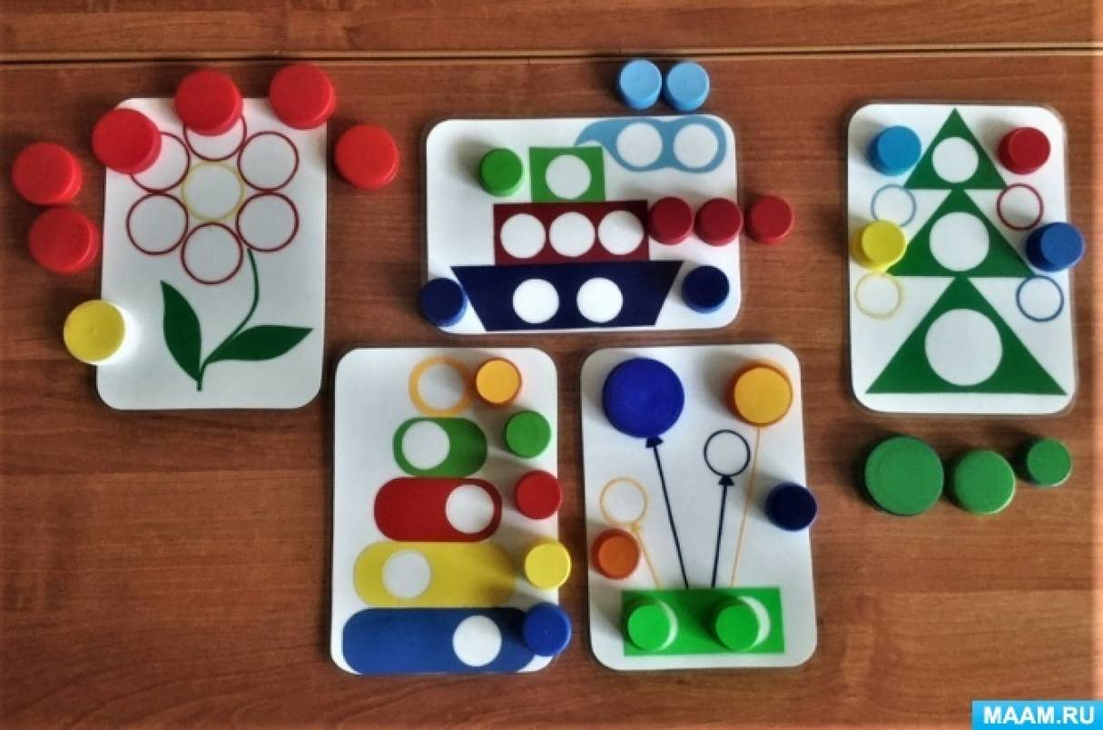
Требования к отбору и проведению сенсорных игр:
доступность
связь с жизненным опытом и интересами ребёнка
эмоциональность
вариативность
динамичность

Slide 12
Существуют определённые условия, которые, на мой взгляд в большей степени могут обеспечить продуктивность моей работы с детьми
Единая принципиальная схема обучения для всех детей на начальных этапах и индивидуальный подход
Представление планируемых результатов коррекционного воздействия
Наблюдение за текущим состоянием, и ориентирование на тенденцию ближайшего развития каждого ребенка

Slide 13
Результативность профессиональной педагогической деятельности и достигнутые эффекты
0, 1 – низкий уровень
0,5 – средний уровень
1 – успешный уровень

Slide 14
Критерии определения уровня овладения основными знаниями, умениями, навыками.
Низкий уровень – соответствует низкой степени формирования сенсорных эталонов, когда ученик отличает какие-либо объекты, явления или действия, предъявляемые ему в готовом виде, т. е. может только узнавать полученные знания, но ни воспроизвести, ни объяснить их не может.
Средний уровень – ученик может воспроизвести (иногда механически) какие-либо знания по формированию сенсорных эталонов, не всегда понимая, что и зачем он делает.
Успешный уровень– закреплены способы применения знаний в формировании сенсорных эталонов. Ученик умеет применять на практике полученные им теоретические знания.

Slide 15
Транслируемость практических достижений профессиональной деятельности
Выступление на педагогических советах школы
Выступление на методических комиссиях школы
Публикации в электронном СМИ - https://infourok.ru/user/ladugina-tatyana-viktorovna
Публикации на школьном сайте
Публикации на школьной страничке ВКонтакте

Slide 16
Литература
1. Белякова И.В., Петрова В.Г. Психология умственно отсталых школьников: Учебное пособие.- М., 2004
2. Маллер А. Р., Цикото Г. В. М195 Воспитание и обучение детей с тяжелой интеллектуальной недостаточностью: Учеб. пособие для студ. высш. пед. учеб. заведений. — М.: Издательский центр «Академия», 2003
3. Метиева Л. А., Удалова Э. Я. Развитие сенсорной сферы детей. Пособие для учителей спец. (коррекц.) образоват. учреждений VIII вида / Л. А. Метиева, Э. Я. Удалова - М.: Просвещение, 2009
4. Метиева, Л.А. Сенсорное воспитание детей с отклонениями в развитии / Л.А. Метиева, Э.Я. Удалова. – М.: Книголюб, 2007.
5. Монтессори-терапия. Опыт и перспективы развития. - М.: В. Секачев, ИОИ, 2010.
6.. Психология детей с нарушениями интеллектуального развития: учебник для студ. учреждений высш. проф. образования./под ред. Шипициной – М. : Академия, 2014
7. Редькина Ю.В. Формирование геометрических представлений у детей с тяжелыми множественными нарушениями в развитии через дидактические игры и изобразительную деятельность// Актуальные проблемы обучения и воспитания лиц с ограниченными возможностями здоровья. Материалы всероссийской заочной конференции. Екатеринбург, 2021.
8. Рубинштейн С.Я. Психология умственно отсталого школьника: Учеб. пособие для студентов пед. ин-тов по спец. № 2111 «Дефектология».— 3-е изд., перераб. и доп.—М.: Просвещение, 1995.
9. Садовая В.В. Преемственность геометрического развития детей предшкольного и младшего школьного возраста. ВЕСТНИК ТГГПУ. 2009.

